Slide 1
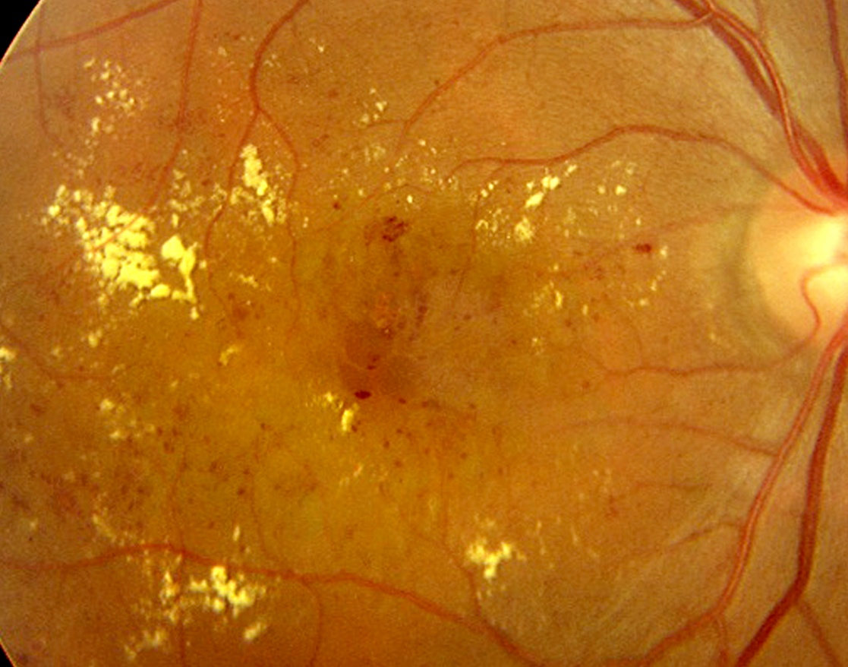
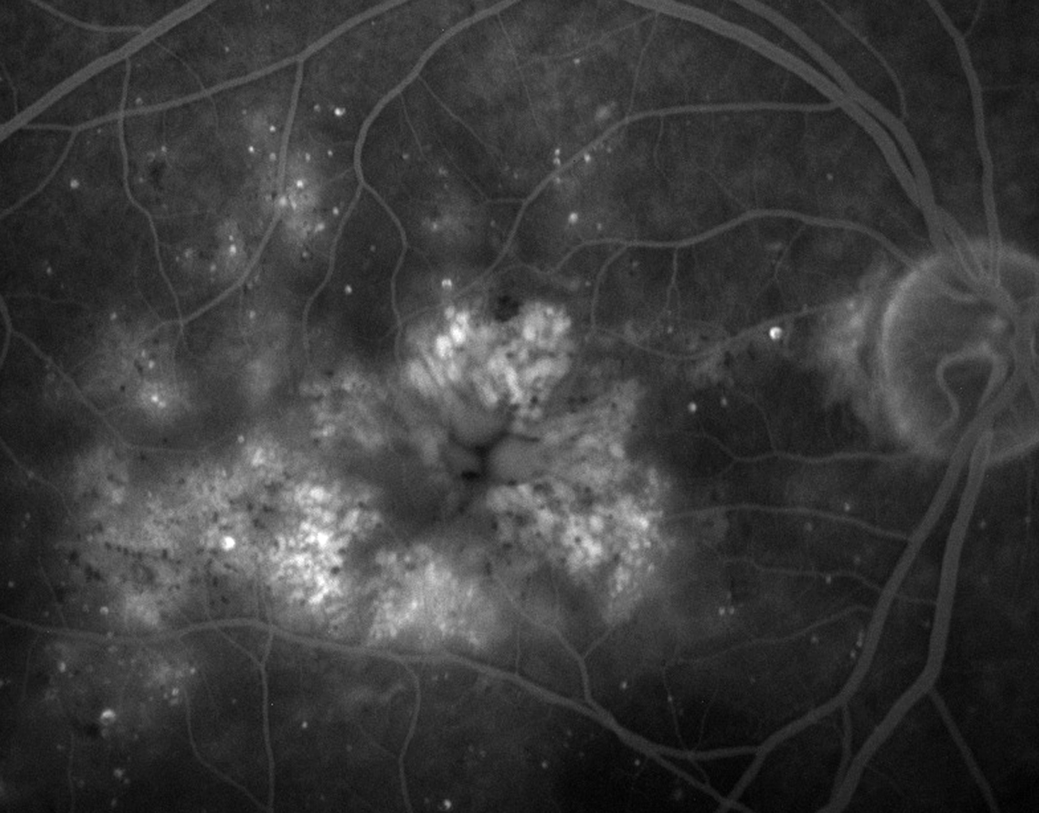
Современные подходы к ведению пациентов с сахарным диабетом. Особенности эпидемиологии заболевания, маршрутизация пациентов в Красноярском крае
RU 1103003541

Slide 2
Эпидемиология сахарного диабета
В Красноярском крае за период 2019-2021 гг количество больных сахарным диабетом увеличилось на 4% (2019 год - 83696 ; 2020 год– 86419 человек, 2021 год -87486 человек). Зарегистрировано пациентов с диабетической ретинопатией (2019 год - 10087 ; 2020– 9395человек, 2021 год -611 человек).
Черных Людмила Анатольевна, к.м.н., врач офтальмолог, заместитель главного врача КГБУЗ «Красноярская краевая офтальмологическая клиническая больница им. Профессора П.Г.Макарова»

Slide 3
Эпидемиология сахарного диабета
За 20 лет численность пациентов с сахарным диабетом увеличилась почти в 3 раза. По данным Международной Федерации Диабета за 2014 год около 387 млн человек в мире страдают СД, а к 2035 г. количество больных СД увеличится еще на 205 млн человек

Slide 4
Распространенность СД 2 типа в РФ на 01.07.2022
Регион |  | Количество человек |  |  |  | На 100 тыс населения
 | Российская Федерация | 4559168 |  |  |  | 3132,2
 | Республика Алтай | 4701 |  |  |  | 2121,8
 | Алтайский край | 91505 |  |  |  | 4034.3
 | Красноярский край | 88009 |  |  |  | 3088,9
 | Новосибирская область | 90923 |  |  |  | 3270,3
 | Омская область | 53280 |  |  |  | 2834,7
 | Иркутская область | 82709 |  |  |  | 3508,9
 | Кемеровская область | 74247 |  |  |  | 2851,0

Slide 5
Показатели заболеваемости диабетической ретинопатией в Красноярском крае
 |  | 2019 |  | 2020 |  | 2021
№ п/п | показатель | Всего | Впервые | Всего | Впервые | Всего | Впервые
1 | Зарегистрировано заболеваний СД | 83696 | 6929 | 86419 | 5689 | 87486 | 7657
2 | Диабетическая ретинопатия | 10087 | 521 | 9395 | 450 | 9769 | 611
3 | В том числе обращений в ККОКБ | 1041 | 1041 | 567 | 567 | 875 | 875
4 | Диспан.наблюд. диаб.ретинопат. | 9538 | 521 | 9302 | 450 | 8526 | 611
5 | Охват диспанс.наблюдением | 95% | 100% | 99% | 100% | 87% | 100%

Slide 6
Виды медицинской помощи при заболеваемости диабетической ретинопатией в Красноярском крае
 |  | 2019 |  | 2020 |  | 2021 |  | 2022
№ п/п | показатель | Всего |  | Всего |  | Всего
1 | Проведено лазерное лечение | 775 |  | 757 |  | 2110 |  | 3077
2 | Интравитреальные инъекции | 15 |  | 1 |  | 52 |  | 93
3 | Оперативное лечение (витрэктомия) | 1 |  | 0 |  | 0 |  | 2

Slide 7
В России, согласно данным Государственного регистра больных СД на 1 января 2015 года зарегистрировано около 4,1 млн больных. Из них практически в 90% случаев это СД 2 типа
По данным ФГБУ «Эндокринологический научный центр» контрольно-эпидемиологические исследования показали, что реальное количество больных СД почти в 3 раза больше и достигает 10 млн человек, что составляет около 7% населения Российской Федерации

Slide 8
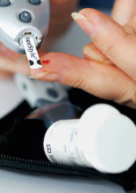
В РФ 630 тыс больных с ДР, в крае 11 тыс. больных с ДР, диагностируется в среднем ~ у 23% пациентов с СД
ДР с СД I типа 90,0%, II типа 38,9%, каждый пятый пациент с СД (17,63%) имеет проблемы со зрением
Катаракта встречается у 80% больных СД в возрасте старше 40 лет, что в 5 раз чаще, чем в остальной популяции населения и занимает 2 место среди причин снижения зрения при СД
Дедов И.И., Шестакова М.В. И соавт. Сахарный диабет, 1 /2011, стр. 98

Slide 9
Глазные проявления сахарного диабета
1. Диабетическая ретинопатия , ДМО
2. Истинная диабетическая катаракта на фоне сахарного диабета, чаще в молодом возрасте (быстро прогрессирует)
3. Возрастная осложненная катаракта на фоне СД развивается в 2 - 3 раза чаще, чем у соматически здоровых лиц

Slide 10
Частота встречаемости ДИАБЕТИЧЕСКОЙ РЕТИНОПАТИИ
10
Зависит от длительности СД и составляет:
До 5 лет - 5-17%
До 10 лет – 44-80%
15 лет и более - 87-99%
*-

Slide 11
Диабетическая ретинопатия (ДР)
При длительности СД
более 15 лет
Слабовидение
Слепота
10% пациентов
2% пациетов

Slide 12
Распространенность ДИАБЕТИЧЕСКОЙ катаракты
12
Зависит от типа СД и составляет:
При СД 1 типа - 16,8 - 32,6%
При СД 2 типа – 29,2%
Согласно исследованию, проведенному в рамках целевой федеральной программы «Сахарный диабет» в ряде регионов России
*-

Slide 13
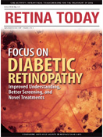
Значимость проблемы
СЛЕПОТА У БОЛЬНЫХ САХАРНЫМ ДИАБЕТОМ НАСТУПАЕТ В 25 РАЗ ЧАЩЕ, ЧЕМ В ПОПУЛЯЦИИ В ЦЕЛОМ. Среди страдающих СД ежегодно более 600 тыс человек полностью теряют зрение
В России не менее 8 млн больных с СД, 6635
из них инвалиды по зрению , в крае 665
За последние 10 лет число пациентов с СД удвоилось
С 50 лет количество женщин инвалидов превышает количество мужчин в среднем в 2 раза
Имеется тенденция к увеличению числа инвалидов I и II групп в возрасте от 40 лет и выше
ДМО встречается у 20-25 % больных с ДР

Slide 14
Распространенность МО увеличивается с тяжестью заболеваемости диабетической ретинопатии и длительности сахарного диабета
 |  | Непролиферативная ДР |  | Препролиферативная ДР |  | Пролиферативная ДР
№ п/п | показатель | % случаев |  | % случаев |  | % случаев
1 | Выявляемость МО | 2-6% |  | 20-63% |  | 70-74%
2 | Длительность СД 1 тип менее 5 лет | 0 |  | 0 |  | 0
3 | Длительность СД 2 тип менее 5 лет | От 3%
4 | Длительность СД 20 лет и более . | 28%

Slide 15
Классификация ДР
Микроаневризмы
Микроаневризмы, кровоизлияние, выраженный отек
Сосудистые аномалии, интраретинальные микроваскулярные аномалии (ИРМА), кровоизлияния и экссудация
Средней степени тяжести
НПДР
(непролиферативная диабетическая ретинопатия)
ПреПДР
(препролиферативная
)
ПДР
(пролиферативная)
ДМО, утолщение сетчатки
Неоваскуляризация, витреальные кровоилияния и тракционная отслойка сетчатки
Тяжелая
Notes:
15
Diabetic retinopathy (DR) is classified according to the presence/absence of specific retinal signs
The early stages of DR (non-proliferative diabetic retinopathy, referred to as NPDR) are characterized by the presence of vascular abnormalities, such as microaneurysms, and subsequently hemorrhages, hard exudates, and cotton-wool spots.
As the disease progresses to more severe stages of NPDR, and blood flow through the retinal vasculature becomes restricted, the retinal tissue becomes ischemic, giving rise to retinal signs such as venous abnormalities (beading and loops), intraretinal microvascular abnormalities (referred to as IRMA), and increased hemorrhage and exudation.
Progression of DR to proliferative diabetic retinopathy (referred to as PDR) is characterized by neovascularization. The formation of new blood vessels is often accompanied by hemorrhages into the vitreous cavity and retinal detachment.
Diabetic macular edema (referred to as DME) can occur at any stage of DR, but becomes more likely as the disease progresses, It is characterized by hard exudates, accumulation of retinal fluids, and severe retinal thickening. It can occur in all DR patients, regardless of whether they have progressed to PDR or not. The diagram is not intended to imply that it is later than PDR in the natural history of the disease, as both DME and PDR are complications of NPDR, and can occur together or separately in any chronological order.

Slide 16
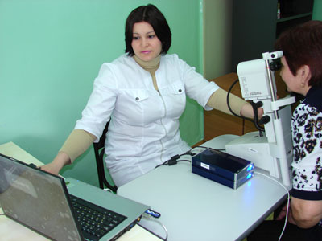
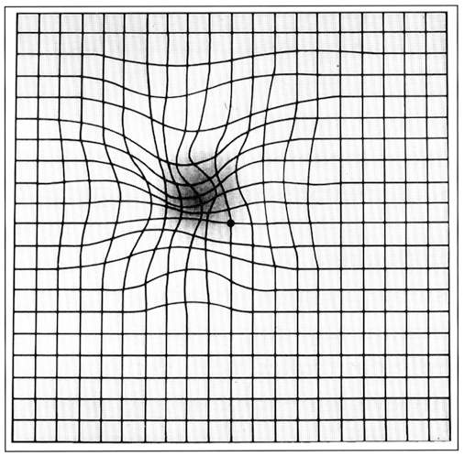
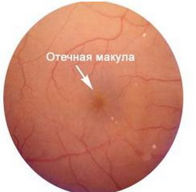
Ранняя диагностика – важнейший фактор

Slide 17
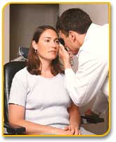
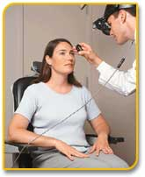
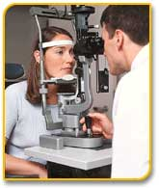
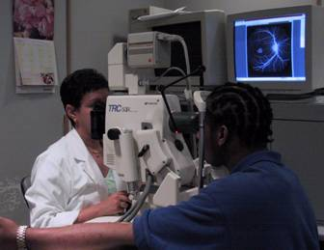
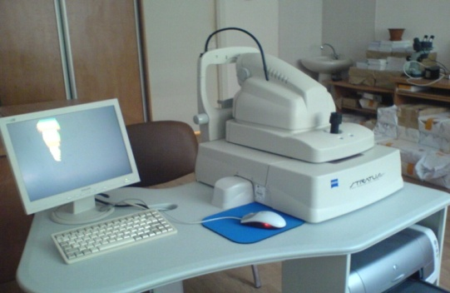
Методы обследования
пациентов с диабетической ретинопатией
Сбор анамнеза
Прямая офтальмоскопия
Биомикроскопия
Осмотр с линзой Гольдмана
Ангиография глазного дна
Оптическая когерентная томография

Slide 18
Два основных патогенетических механизма в развитии ДР
18
Нарушение внутреннего гематоретинального барьера. Повышенная проницаемость стенки капилляров на фоне дегенерации перицитов, регулирующих тонус сосудистой стенки, вызывает повышение проницаемости базальной мембраны капилляров и развитие экстравазального отека тканей и обуславливает появление отеков, твердых экссудатов и геморрагий на сетчатке
Процессы микротромбообразования и окклюзии ретинальных сосудов, приводят к нарушению транскапиллярного обмена, развитию зон ишемии
и гипоксии сетчатки, что в свою очередь вызывает выработку вазопролиферативных факторов с последующей фиброваскулярной пролиферацией
*-

Slide 19
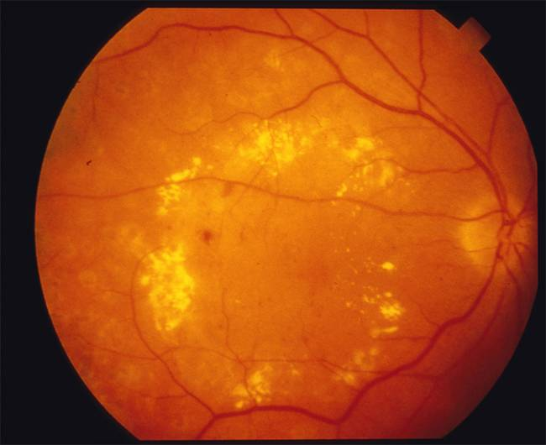
Диабетический макулярный отек (ДМО)
Отек сетчатки
плазморрагии
Notes:
19
Color fundus photography of a retina with diabetic macular edema (DME)
In this example, the retinal image is taken through an ophthalmoscope and signs of DME are clearly visible: retinal edema and hard exudate.

Slide 20
Фокальный ДМО
VA: 20/60

Slide 21
Диффузный ДМО
VA: 20/100

Slide 22
«Ишемический» ДМО
Notes:
22

Slide 23
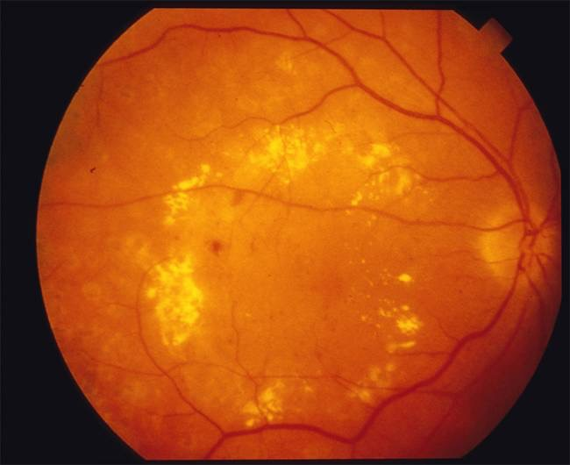
Частота развития макулярного отека после факоэмульсификации катаракты
У пациентов больных СД частота осложнения после ФЭК достигает 31 - 81%
Любая технология удаления катаракты у больных СД, даже идеально проведенная, не исключает возможности возникновения и прогрессирования ДР, развития макулярного отека

Slide 24
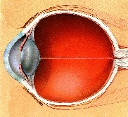
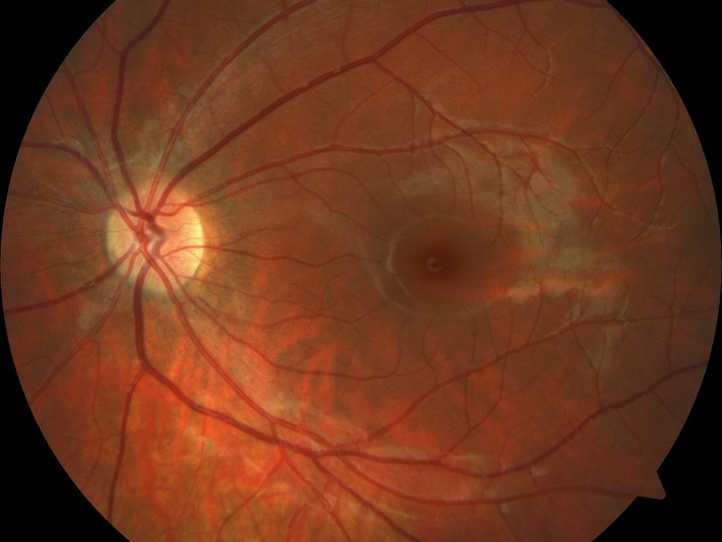
Кистозный и диабетический макулярный отек
Клинически значимый КМО, сопровождающийся снижением остроты зрения и выявляется:
при офтальмоскопии в 0,1-2,35% ;
по данным оптической когерентной томографии (ОКТ) – в 4-11%
1-2 месяца после
операции в 20-30% случаев;
56% у больных СД с непролиферативной
ДР
Патогенез:
теория воспаления (Gass & Norton);
витреомакулярный тракционный синдром
1

Slide 25
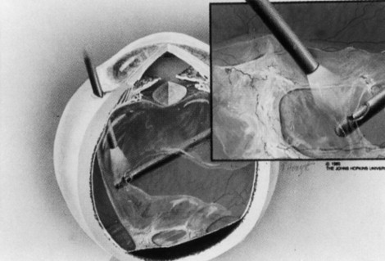
Современные хирургические методы лечения макулярного отека
Интравитреальное введение анти-VEGF препаратов (Ранибизумаб, Афлиберцепт, Бролуцизумаб,озурдекс
Витреоретинальная хирургия

Slide 26
Стандарт медицинской помощи
26
Действующий стандарт первичной медико-санитарной помощи при диабетической ретинопатии и диабетическом макулярном отеке
Приказ МЗ РФ от 24.12.2012 №1492н; (зарегистрирован в Минюсте России
19.03.2013 №27776)
*-

Slide 27
Оснащение лазерного кабинета при поликлинике
1. Лазерный фотокоагулятор 532 Supra фирмы Quantel Medical Франция и Visulas 523S фирмы Karl Zeiss Meditec Германия
В конце 2022 года ожидается поставка ИАГ-лазера Optimus II и коагулятора с паттерном Vitra («Квантель Медикал»

Slide 28
Клинические рекомендации
28
Сахарный диабет: диабетическая ретинопатия, диабетический макулярный отек
Год утверждения: 2013 (пересмотр каждые 3 года)
*-

Slide 29
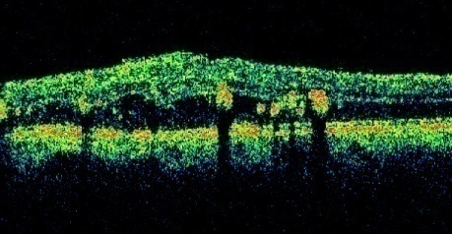
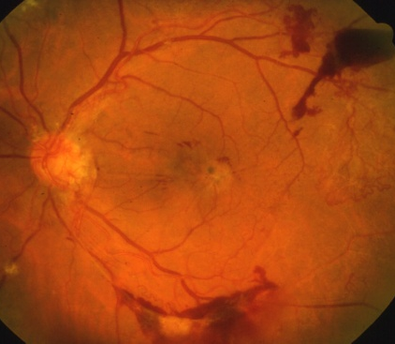
ДР : основная цель медикаментозной терапии
Уменьшить проницаемость
сосудов и как следствие, макулярный отек
Устранение зон ишемии и борьба с неоваскуляризацией

Slide 30
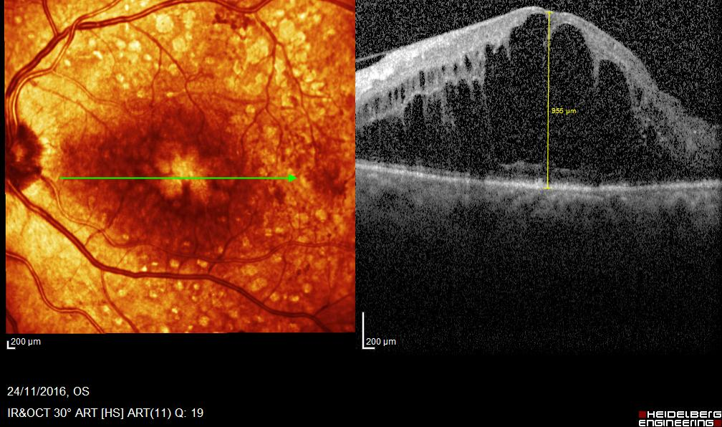
Пациент Ш, 1959 г., до инъекции

Slide 31
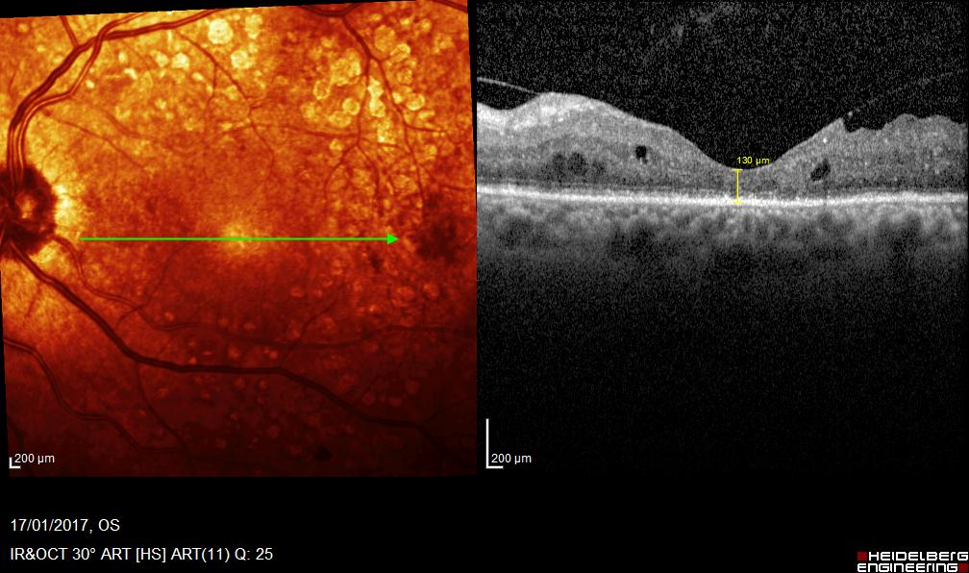
Через 2 мес после 2-х инъекций

Slide 32
Нехирургические методы лечения диабетической ретинопатии
32
Панретинальная, фокальная, типа «решетки» лазеркоагуляция сетчатки Проведена 2019/2021 гг- 775, 757,2110, 2194
Интравитреальные инъекции ИАГ 2021/2022 год – 52/93
Компенсация сахарного диабета, нормализация липидного обмена, АД, снижение веса у тучных больных
*-

Slide 33
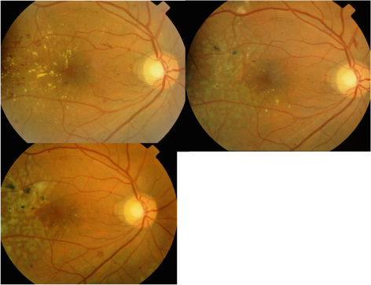
6 месяцев после лазеркоагуляции VA 20/30
Лазерное лечение позволяет стабилизировать ОЗ, но обычно требуются неоднократные вмешательства, что может приводить к ползущей атрофии и ХНВ
2 года после лазеркоагуляции
Офтальмология, национальное руководство М 2008 гл. 31.6

Slide 34
Периодичность осмотра больных СД
отсутствие изменений или впервые выявленный СД
непролиферативная ДР
препролиферативная ДР
пролиферативная, ДМО
при беременности
перед переводом на инсулин и сменой инсулина
Дети до 10 лет
Периодичность повторных осмотров
Ежегодно
2 раза в год
2 раза в год
3 раза в год
До зачатия и затем 3 раза в месяц
1 раз в 2-3 года

Slide 35
ЗАКЛЮЧЕНИЕ
ДМО наиболее частая причина
снижения зрения при сахарном диабете
Большая часть пациентов не получают
необходимого лечения (совместные усилия офтальмологов и эндокринологов в диагностике СД и его осложнений)
Важная роль в решении этой проблемы –
отведена врачам офтальмологам
поликлинического звена : СВОЕВРЕМЕННОЕ НАПРАВЛЕНИЕ ПАЦИЕНТА ДЛЯ ОКАЗАНИЯ СПЕЦИАЛИЗИРОВАННОЙ ПОМОЩИ В ККОКБ

Slide 36
Ведение в п/операционном периоде
В послеоперационном периоде рекомендованное медикаментозное лечение включает:
Антибактериальные препараты
Глюкокортикостероиды
Нестероидные противовоспалительные препараты
Возможность профилактики КМО – важное показание для НПВП
Среди НПВП существует одобренный препарат, для снижения риска развития послеоперационного макулярного отека, вызванного удалением катаракты, у пациентов с сахарным диабетом (броксинак, неванак и др. препараты)

Slide 37
БЛАГОДАРЮ ЗА ВНИМАНИЕ!

